Slide 1
Управление образования МО «Родниковский муниципальный район»
МКДОУ детский сад комбинированного вида №15 «Березка»
Структура рабочей программы
педагога ДОУ по ФГОС

Slide 2
Нормативные документы, регламентирующие
деятельность образовательных учреждений и педагогов
Федеральный закон «Об образовании в Российской Федерации» от 29 декабря 2012 г. N 273-ФЗ
Статья 48. Обязанности и ответственность педагогических работников
1. Педагогические работники обязаны:
1) осуществлять свою деятельность на высоком профессиональном уровне, обеспечивать в полном объеме реализацию преподаваемых учебных предмета, курса, дисциплины (модуля) в соответствии с утвержденной рабочей программой.

Slide 3
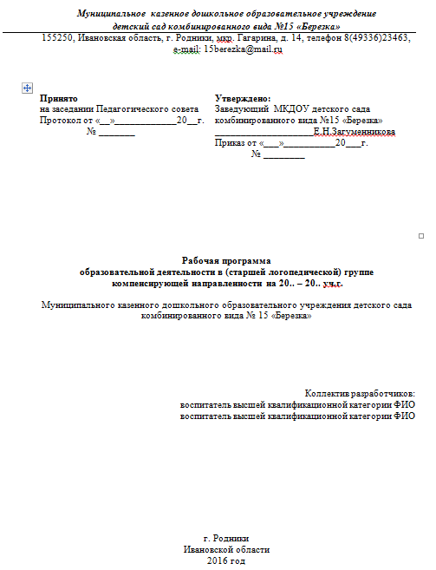
Титульный лист
- полное наименование Учреждения;
- гриф утверждения программы (Ф.И.О. руководителя Учреждения, утвердившего Рабочую программу, дата и № приказа об утверждении, дата и № протокола заседания Педагогического совета, на котором принята Рабочая программа);
- название учебного курса, для изучения которого написана программа;
- срок реализации;
Ф.И.О. разработчика (ов), должность,
квалификационная категория;
- название города, области;
- год разработки программы

Slide 4
Примерная структура рабочей программы
Содержание
Прописывается содержание рабочей программы, и указываются страницы.
Целевой раздел
-
-
Содержательный раздел
-
-
Организационный раздел
-
-
Приложения
-

Slide 5
Целевой раздел
Пояснительная записка:
- цели и задачи реализации Рабочей программы;
- принципы и подходы к формированию Рабочей программы;
- значимые для разработки и реализации Рабочей программы характеристики, в том числе характеристики особенностей развития детей раннего и дошкольного возраста;
планируемые результаты освоения Программы
развивающее оценивание качества образовательной деятельности

Slide 6
Содержательный раздел
- описание образовательной деятельности в соответствии с направлениями развития ребенка в соответствии с ФГОС ДО с учетом основной образовательной программы дошкольного образования Учреждения и методических пособий, обеспечивающих реализацию данного содержания;
- описание вариативных форм, способов, методов и средств реализации Рабочей программы с учетом возрастных и индивидуальных особенностей воспитанников, специфики их образовательных потребностей и интересов;
- описание образовательной деятельности по профессиональной коррекции нарушений развития детей;
- описание особенности образовательной деятельности разных видов и культурных практик;
- описание способов и направления поддержки детской инициативы;
- календарно-тематическое планирование с указанием основных видов образовательной деятельности обучающихся;
- описание особенностей взаимодействия с семьями воспитанников;
- описание иных характеристик содержания Рабочей программы, наиболее существенные с точки зрения составителей

Slide 7
Организационный раздел
- описание материально-технического обеспечения Рабочей программы (информация о необходимом оборудовании, материалах, технических средствах);
- особенности организации развивающей предметно-пространственной среды;
- программно-методическое обеспечение образовательной деятельности;
- организация режима пребывания детей в Учреждении;
- расписание образовательной деятельности;
- организация двигательного режима;
- примерная модель организации традиционных событий, праздников, мероприятий;
- региональный компонент Программы.

Slide 8
Приложения
- в соответствии с авторским видением содержания

